Slide 1
КАТЕГОРИЯ «ЛЕГЕНДА» В РЕГИОНАЛЬНОМ ТОПОНИМИЧЕСКОМ ПРОСТРАНСТВЕ И ЕЕ РОЛЬ В ФОРМИРОВАНИИ ПРИВЛЕКАТЕЛЬНЫХ СВОЙСТВ ТУРИСТИЧЕСКОГО РЕГИОНА
(на материале Крымского полуострова)
Отделение: социально-гуманитарное
Направление: культурология
Работу выполнил:
Сычев Максим Александрович,
ученик 10-А класса
Муниципального бюджетного
общеобразовательного учреждения
«Средняя общеобразовательная
школа №1» города Бахчисарай
Научный руководитель:
Прудникова Светлана Вячеславовна,
учитель русского языка и литературы

Slide 2
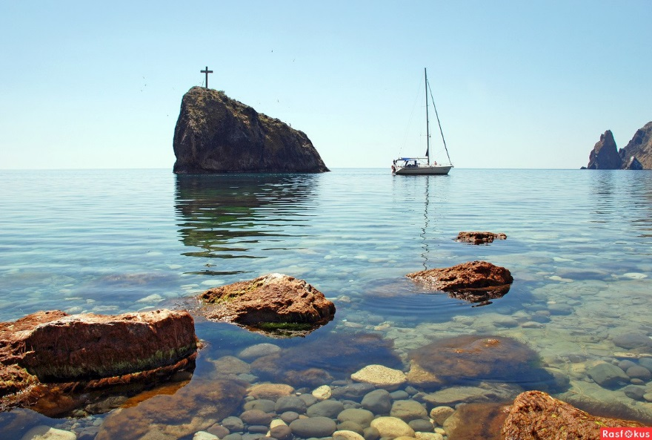
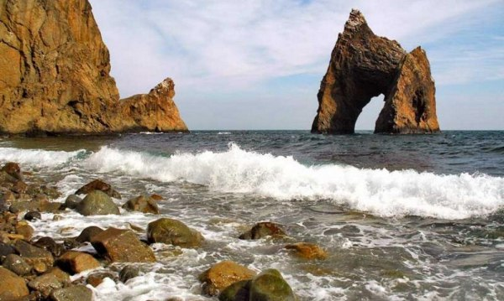
На протяжении многих веков крымскую землю потрясали бурные исторические события. Народ связал эти события с многочисленными памятниками материальной и духовной культуры. В Крыму много оригинальных памятников природы. Причудливые контуры скал, заросшие лесом теснины глубоких ущелий, таинственные провалы пещер нередко навевали фантастические образы и сюжеты и также служили источником легенд и сказаний.

Slide 3

Топонимические легенды - важная часть духовного и культурного наследия региона.
Цель исследования - изучение и анализ топонимических текстов региона, выявление их фольклорной специфики и факторов, мотивирующих номинацию топобъектов.
Объект исследования: топонимические легенды Крыма.
Предмет исследования: региональная специфика топонимических легенд Крыма, их особенности и сюжетно-мотивный состав.
Актуальность изучения топонимических легенд связана с их значимостью в жизни современного общества: фольклорные произведения являются неотъемлемой частью духовного наследия общества; отражают историю и природу края; поясняют географические объекты; являются фактором привлечения туристов.

Slide 4
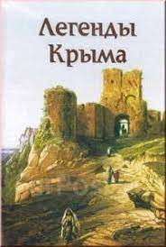
Задачи
1) изучить топонимические предания как жанр фольклорной прозы
2) выявить жанрово-стилевые особенности топонимических легенд Крыма
3) выявить и систематизировать региональный сюжетно-мотивный фонд топонимических преданий
4) провести контент-анализ источников информации о легендах и преданиях Крыма и сделать выводы о том, какое влияние оказывает топонимическая легенда на развитие Крыма как туристического региона

Slide 5
Топонимика - от (греч. topos- место и onoma-имя) – отрасль знания, которая изучает географические названия (населённых пунктов, улиц, площадей, рек, озёр, гор, возвышенностей, урочищ и др. объектов ландшафта) определённой территории
В лингвистике понятие «топонимическая легенда» трактуется как жанр фольклора, ориентированный на объяснение происхождения названий географических объектов и представляет собой образец «народной этимологии».

Slide 6
Основные признаки топонимических легенд:
недостоверность толкования (как правило, топонимические легенды часто не имеют реального подтверждения, основаны на устных преданиях, но отражают важное для региона или местности событие, происшествие, миф);
сюжетность (это небольшое законченное литературное произведение с общественно-значимым выводом);
географическая привязка, т. е. тесная связь с конкретным географическим объектом номинации названий форм рельефа, гидрологических объектов, названий поселений и т. п.;
выполнение конкретной общественно важной цели: воспитание, передача информации, привлечение внимания
принадлежность к творчеству народа, коллективный характер, вариативность.

Slide 7
Топонимическая легенда
Топонимическая легенда - это часть так называемого «мифологического пространства», небольшой рассказ, объясняющий непонятные топонимические названия, оставленные «в наследство» от предков. Такие толкования дополняются и преобразуются в законченные литературные произведения, которые в своей народной среде имеют социально-значимые выводы и не подвергаются сомнениям (из словаря С. П. Белокуровой).
Топонимические сюжеты тесно связаны с бытом, культурой, традициями, географическим положением той среды, где созданы и бытуют. Они мотивированы фонетическими (ассоциативными), географическими, социокультурными факторами.
    Топонимические легенды ученые разделяют:
    по семантике,
    по объекту номинации,
    по территории ее распространения,
    по жанру и стилю повествования,
    по времени возникновения,
    по среде происхождения, авторству,
    по общественной значимости, достоверности и т. д.
.

Slide 8
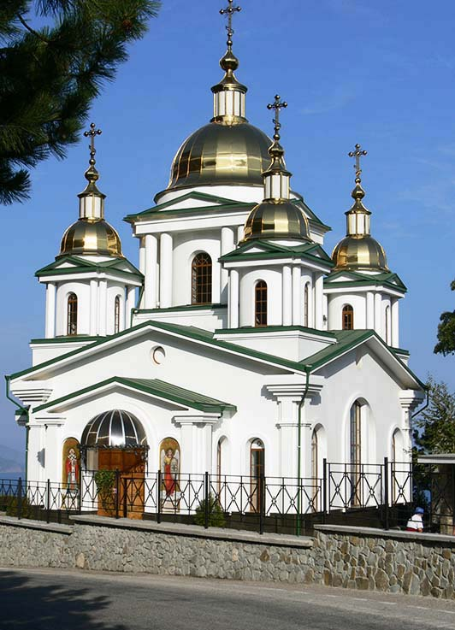
Топонимы Крыма по характеру сюжета топонимических легенд:
1. Концепция «заветного места»
Главная отличительная черта легенды - присутствие представления о сакральном, святом, заветном. К этой группе можно отнести часть легенд о строительстве крепостей, церквей, мостов, возникновении источников.
Так, в легенде «Семь колодезей» находит отголоски обряд жертвоприношения. Упорно копавший колодцы человек исчерпал последние силы и исчез, а на месте его гибели возникли семь колодцев. Получается, смерть – это не исчезновение, а переход в другой мир, преображение. Этот факт свидетельствует о том, что колодец был очень важен для безводных районов Крыма. Также и в легенде о Джаныке героиня умирает, добыв для своего народа воду, совершив самопожертвование.
Сакральное - священное и святое. Сакральное всегда желанно, но запретно. Нарушение табу карается смертью или безумием (легенда «О Золотой колыбели»).

Slide 9
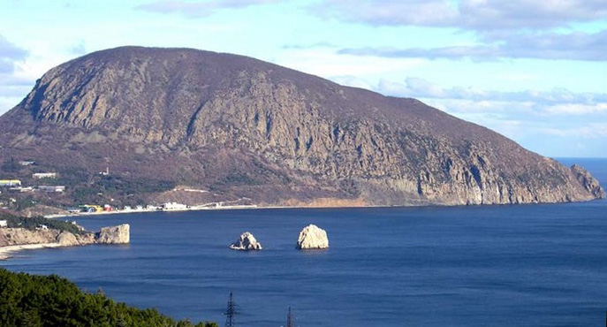
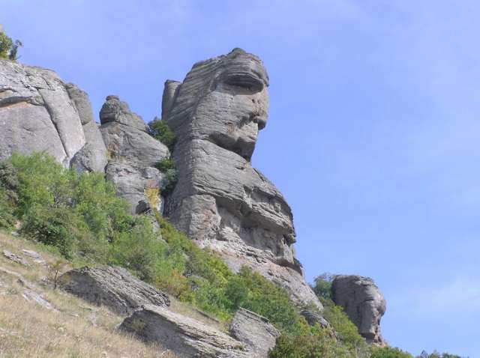
2. Топонимические легенды с мифологическими мотивами
В топонимических легендах природа поэтически одушевляется. Реки спорят, сердятся, ревнуют. На мифологических представлениях о родстве человека с природой основаны легенды Крыма «О Медведь-Горе», «Камнях матери и дочери в долине Кача» и др. В них аллегорично поднимается тема порочности и слабости человека, его несовершенство и беспомощность перед стихией.
Важнейшей функцией фольклора (и легенды в частности) было усвоение человеком ценностей.
Демерджи – одна из самых красивых гор Крыма. Легенда рассказывает о тех давних временах, когда завоеватели поставили на вершине кузницу. Человек, работавший в кузнице, был обвинен в связи с дьяволом, так как только темные силы могут создать оружие, сталь которого рубила бы любую другую. Следовательно, это было дьявольское оружие.

Slide 10
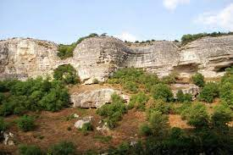
В Крыму бытуют как исламские, так и христианские легенды.
Существует предание и о Салгире. В древности Салгир почтительно называли Баба-Салгыр (баба -отец) в средневековом городе Ак-Мечеть (территория современного Симферополя) жил святой (азиз) человек - азиз Салыр-баба, экиме (лекарь), врачевал страждущих различными болезнями, отчитывал их священными молитвами». Возможно, почтительное уважение к азизу и дало название главной крымской реке. Могила святого - священное для мусульман место.
Легенды о святых в Крыму чаще всего связаны с источниками, местами паломничества. В них мученическая смерть за веру переносится из реального места смерти в Крым, чтобы привязать биографию святого к месту, как в легендах «Косьмо-Дамиановский источник», «Окаменелый корабль». Пещера – символ чего-то скрытого, внутреннего, противостоящего миру вне ее. Пещера может замещать дом, но в ней скорее спасаются от опасности, чем живут. Пещера незаметна для глаза, нелегко впускает, еще труднее выпускает человека. Например, в легенде «Тысячеголовая пещера» люди скрывались в пещере от преследователей; а в легенде «Пещерный дух» целительницы получают травы, способные лечить людские души.

Slide 11
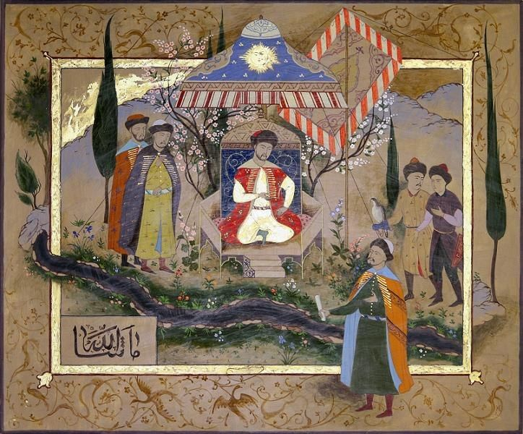
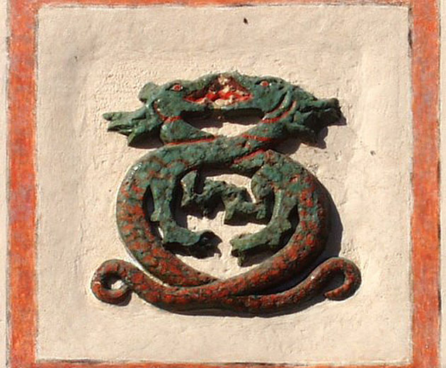
3. Топонимические легенды с историческими мотивами
В крымских легендах героями могут быть как древние образы (тотемные предки, духи природы), так и реальные персонажи: крымские ханы, полководцы. В них сохраняется коллективная историческая память. Легенда «Происхождение Бахчисарая» рассказывает о политической обстановке в Крымском ханстве в то время.
К достоверно историческим следует также отнести легенды: «Как возникла Ялта», «Фонтан слёз», «Гора Караул-Оба». Легенды, в которых упоминаются исторические личности: «Мамаева могила», «Кутузовский фонтан», «Длинная крепость», «Фонтан слёз».
К группе исторических легенд с мистическими мотивами - «Длинная крепость», «Как возникла Евпатория», «Голицынская тропа».

Slide 12
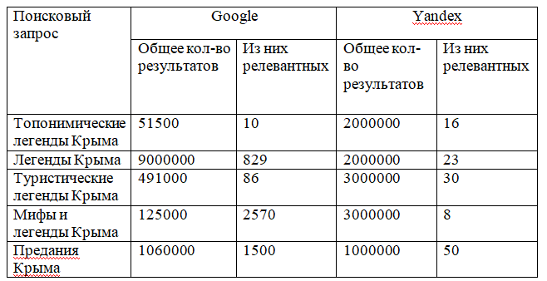
Контент-анализ легенд
В поисковых системах «Google» «Yandex» мы провели анализ количества запросов по ключевым словам: «топонимические легенды Крыма», «легенды Крыма»
Насколько крымские легенды востребованы сегодня в туристско-экскурсионной отрасли?
Как легенды сегодня являются «визитной карточкой» полуострова?
Какие объекты самые популярные у жителей и гостей Крыма?

Slide 13
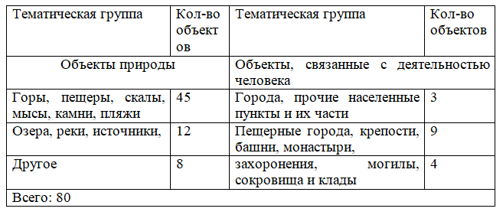
Классификация и количественное соотношение легендированных объектов Крыма
Топонимические легенды Крыма

Slide 14
ТОП – 10 легенд Крыма по упоминаемости в интернет-контенте и печатных изданиях
Наибольшую по популярности группу топонимов, с которыми связаны легенды, составляют следующие объекты:
формы рельефа (мысы, горы, скалы, камни, пещеры и др.), как правило, расположенные неподалеку от крупных туристских центров;
города, крепости, башни, пещерные города - 23 объекта,
гидрографические объекты - всего 15.
Большая часть этих объектов расположена на Западном побережье, Южном берегу Крыма и Керченском полуострове.
Вывод: не легенды определяют туристскую популярность места, а наоборот - значимость объекта или близлежащего туристского центра определяет популярность легенды среди Интернет-пользователей.
7.Монах и кошка
8. Корона Феодоро
9. Последний оплот Сугдеи
10. О Зололотом пляже
4. Врата Аида
5. Мисхорская Русалка
6. Ифигения в Тавриде
1. Легенда о Медведь-горе
2. Бахчисарайский фонтан
3. Карадагский змей

Slide 15
Заключение
Топонимические легенды Крыма
Анализ топонимического пространства Крымского полуострова позволил выявить особенности легенд:
Пространственно-временная организация топонимических преданий несет черты мифологического и конкретно исторического осмысления действительности.
Легенды содержат в себе архаические верования, чудесное в них не воспринимается как вымышленное.
Легенды повествуют о важных для всех народов ценностях, воспитывают уважение к святым местам и источникам, независимо от национальной принадлежности.
В рассматриваемых легендах различимы аспекты сакральности, неприкосновенность в легенде обеспечена древними мифическими силами.
Одна из важнейших ценностей в крымских легендах – ценность любви к родине.

Slide 16
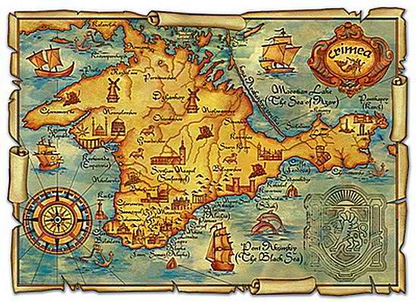
Выводы
Легенда – одна из наименее изученных разновидностей фольклора, её жанровое своеобразие до сих пор остаётся предметом споров. Но она и в настоящее время остаётся живой, активной частью культурного сознания.
Гипотеза нашла подтверждение: легенды - важный туристско-рекреационный ресурс, многие из них являются визитной карточкой того или иного объекта.
Но сегодня мифологическое пространство Крыма не достаточно эффективно вовлекается в туристскую сферу, т.к. популяризируются уже давно привычные и широко известные легенды и предания, а менее известные остаются не востребованными.
Вовлечение в туристскую отрасль легенд Центрального и Северного Крыма позволило бы обратить внимание на эти районы туристов.
Объяснить то или иное название, раскрыть его смысловое значение и происхождение – значит получить важную информацию о прошлом своего края.

Slide 17
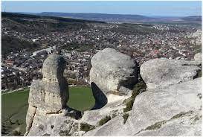
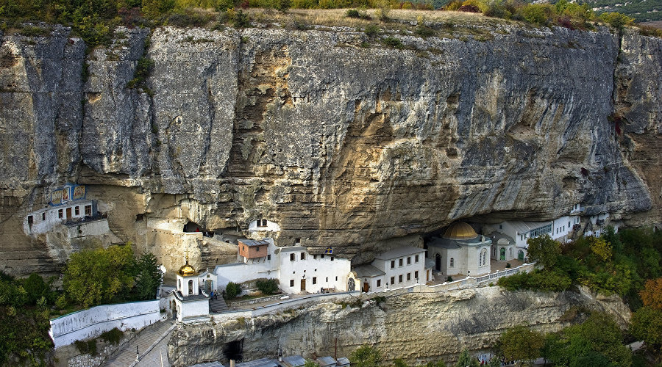
Маршрут одного дня
Нами был разработан туристический маршрут с изучением топонимики местности. Считаем, что топографический туризм способен восполнить у молодого поколения пробелы в знаниях, будет способствовать воспитанию бережного отношения к историческому и культурному наследию Крыма.
Цель : популяризация туристических объектов, связанных с топонимическими легендами.
В основе маршрута топонимические легенды «О происхождении Бахчисарая», «Фонтан слез», легенда о посещении крепости Чуфут-Кале Екатериной II, легенда о Джанике, легенда о дубовой роще караимов, легенда «Бахчисарайские сфинксы» (это предание не является фольклорным произведением, а написано с опорой на полученные знания об особенностях топонимических легенд).

Slide 18
Спасибо за внимание!

